Slide 1
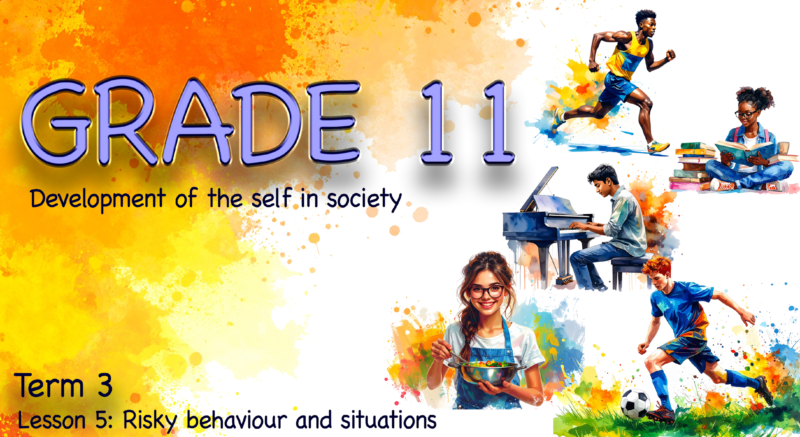


Notes:
Nota aan onderwyser: Leerders moet vir hierdie les in groepe van ses wees. Hierdie les volg ’n effens ander benadering. Leerders begin deur aan ’n kaartspeletjie deel te neem, wat later as basis sal dien vir die groepplakkaat wat hulle gaan skep. Maak seker dat die kaartspeletjie reeds voor die les op elke lessenaar uitgepak is, aangesien leerders met hierdie aktiwiteit sal begin.
Skyfie 1: Welkom terug, graad 11’s. Oor die afgelope paar lesse het ons heelwat behandel oor hoe ons gedrag en keuses onsself én die mense rondom ons kan beïnvloed. Kom ons verfris gou ons geheue.
Elke ry sal ’n geleentheid kry om voorbeelde te noem van hoe keuses verskillende tipes impak kan hê. (Gee drie minute.)
Ry 1: Gee voorbeelde van ’n fisiese impak.
Ry 2: Gee voorbeelde van ’n sosiale impak.
Ry 3: Gee voorbeelde van ’n emosionele impak.
Ry 4: Gee voorbeelde van ’n geestelike impak.

Slide 2
Teen die einde van hierdie les behoort leerders in staat te wees om die volgende te kan doen:
Erken dat verskillende keuses tot verskillende gevolge kan lei.
Verstaan en pas besluitnemingstappe toe om verantwoordelike en ingeligte keuses te maak.
Identifiseer strategieë om persoonlike veiligheid te prioritiseer, riskante gedrag te verander en gepaste bronne van ondersteuning voor te stel.
Notes:
Skyfie 2: Teen die einde van hierdie les behoort leerders in staat te wees om die volgende te kan doen:
Erken dat verskillende keuses tot verskillende gevolge kan lei.
Verstaan en pas besluitnemingstappe toe om verantwoordelike en ingeligte keuses te maak.
Identifiseer strategieë om persoonlike veiligheid te prioritiseer, riskante gedrag te verander en gepaste bronne van ondersteuning voor te stel.

Slide 3

Groepnaam
Kies tussen Opsie A of B.
Die groep raai jou keuse.
Regverdig jou besluit.
Keuses is nie altyd maklik nie.
Notes:
Nota aan onderwyser: Hierdie speletjie kan soms redelik humoristies wees, maar dit sluit ook uitdagende scenario’s in. Laat toe dat die klas ’n bietjie rumoerig is, aangesien ’n ander soort leer plaasvind. Hierdie speletjie sal ook die grondslag vorm vir die groepbesluitnemingsaktiwiteit aan die einde van die les.
Skyfie 3: Ons weet dat ons keuses altyd gevolge het. Soms is daardie gevolge negatief, maar die uitkoms kan ook positief wees. Wanneer jy egter in die oomblik is en ’n keuse moet maak, is dit nie altyd maklik om te sien wat die beste uitkoms sal wees nie.
Ons gaan ’n kort speletjie speel met die naam “Sal jy eerder?”
Elke groep ontvang ’n pak kaarte met verskillende vrae. (Les 5 – Sal jy eerder?-speletjie) Elke persoon in die groep kry ’n beurt om die leser te wees, en die leser sal twee kaarte speel.
Die leser moet tussen Opsie A en Opsie B kies en die kaart met die gesig na onder neersit. Die res van die groep moet dan raai watter opsie die leser gekies het deur vir A of B te stem en hul keusekaart met die gesig na onder neer te sit.’
Die wenner van die rondte is enigeen wat vir dieselfde opsie as die leser gestem het. Dié wat verkeerd gestem het, kry ’n geleentheid om te verduidelik waarom hulle glo hul keuse beter was. Indien hulle die leser kan oortuig om van besluit te verander, wen hulle die rondte.
Wenners ontvang 3 punte.
Indien niemand reg raai nie, ontvang die leser 5 punte.
Laat agt minute vir die speletjie toe. Daar is 16 verskillende scenario’s in die kaartpak ingesluit.

Slide 4

Hoofidee
Ons maak almal foute.
Dit is belangrik om:
Verantwoordelik-heid te neem
Hoe neem ons beter besluite?
uit ons keuses te leer
Notes:
Skyfie 4: Mooi so, graad 11’s. Ek is seker baie van julle het gevind dat sommige van daardie vrae nogal uitdagend was.
Dit is belangrik om te erken wanneer ons ’n fout gemaak het, sodat ons eienaarskap daarvan kan neem en dit kan regstel. Dit beteken om verantwoordelikheid te neem vir ons optrede en die besluite wat ons neem.
Moeilike besluite, soos dié wat ons in die “Sal jy eerder?”-speletjie gesien het, kan vir sommige mense makliker wees as vir ander. Niemand kan hierdie besluite namens jou neem nie. Hoe neem jy dan die beste besluit?
Ons kan die IDEE & NOU-benadering gebruik. Hierdie woorde sal jou help om die stappe in doeltreffende besluitneming te onthou. Kom ons kyk daarna.

Slide 5
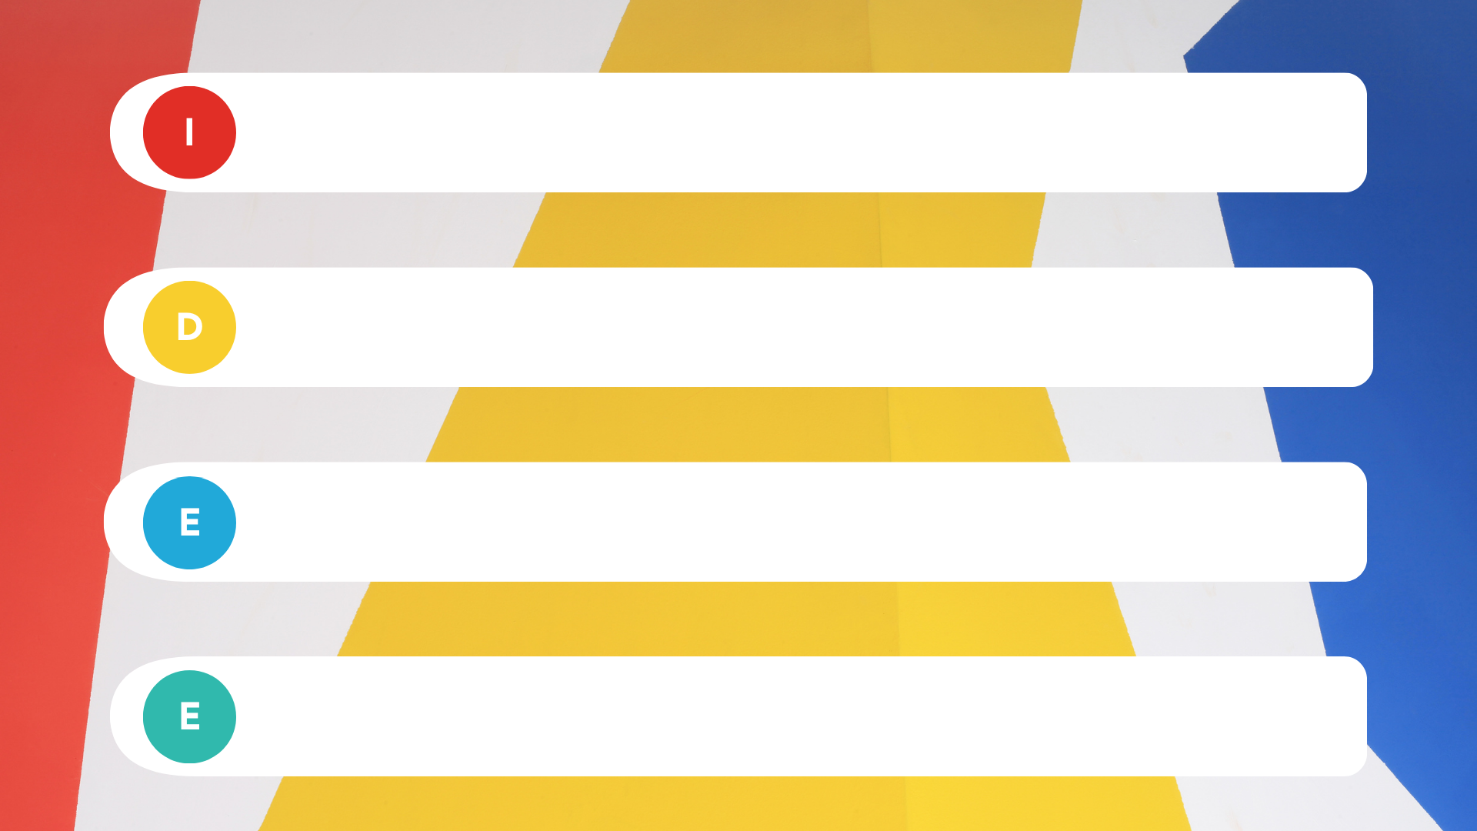
Identifiseer die besluit wat jy moet neem
Dink aan die verskillende opsies of keuses
Evalueer die uitkomste; kyk na die impak van elke opsie
Kies die eerste beste opsie
Notes:
Nota aan onderwyser: Die volgende twee skyfies gebruik animasies om leerders meer doeltreffend te betrek. Elke muisklik sal die volgende letter vertoon.
Skyfie 5: Die stappe in besluitneming is makliker wanneer ons die IDEE & NOU-benadering gebruik.
[Klik] I – Identifiseer die besluit wat jy moet neem.
[Klik] D – Dink aan die verskillende opsies of keuses.
[Klik] E – Evalueer die uitkomste; kyk na die impak van elke opsie.
[Klik] E – Kies die eerste beste opsie.
Dit plaas jou in ’n posisie waar jy ’n besluit geneem het en gereed is om NOU op te tree.

Slide 6
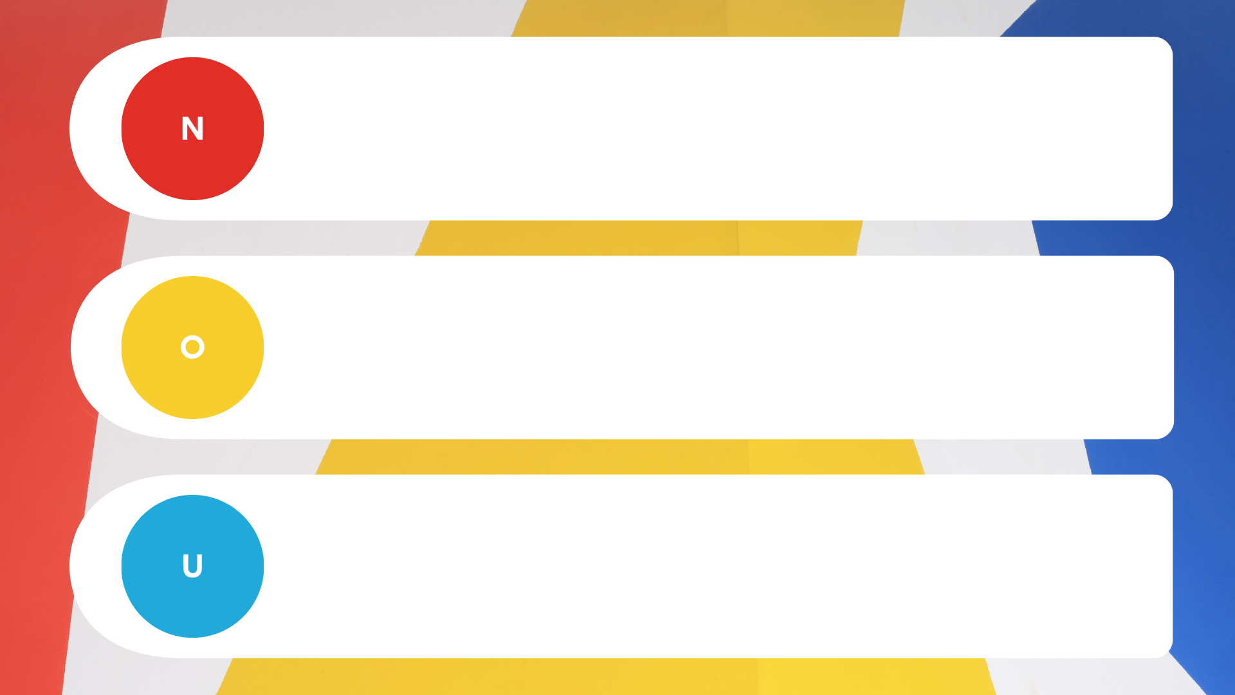
Neem aksie
Oorweeg die impak wat jou aksie gehad het
Kry uitsluitsel – besluit of jy in die toekoms weer dieselfde sal kies
Notes:
Skyfie 6: Vervolgens, beteken NOU:
[Klik] N – Neem aksie.
[Klik] O – Oorweeg die impak wat jou aksie gehad het.
[Klik] U – Kry uitsluitsel – besluit of jy in die toekoms weer dieselfde sal kies.
Voltooi nou Aktiwiteit 1 (Les 5 – Werkkaart).

Slide 7
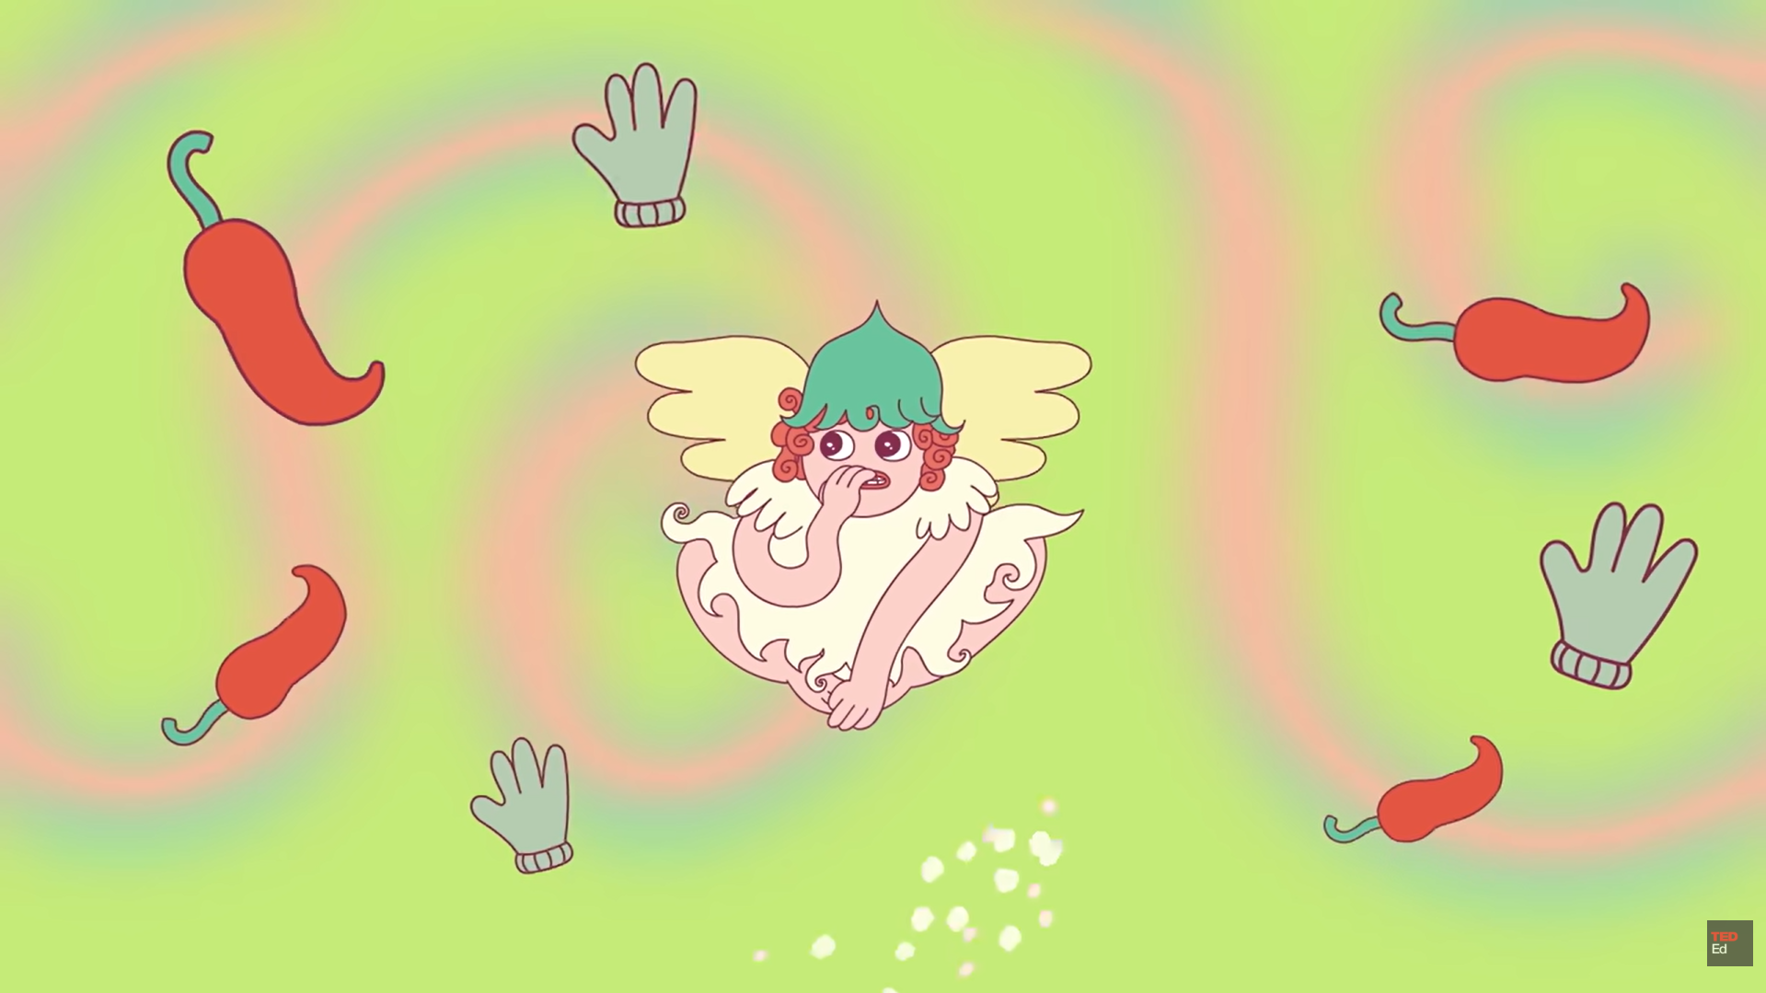
Kyk: Why is it so hard to break a bad habit? bit.ly/3QObPMG (5 min 03 sek)
Notes:
Skyfie 7: Baie mense gebruik deesdae KI-platforms om antwoorde op allerhande vrae te kry, selfs om vir KI te vra of hulle ’n dokter moet raadpleeg. Die werklikheid is dat KI nie die moeilike besluite namens jou kan neem nie. KI hoef nie met die uitkoms van jou keuses saam te leef nie; jy moet leer om daardie besluite self te neem.
Dalk het jy in die laaste paar lesse agtergekom dat daar sekere gedragspatrone is wat jy moet verander. Dit kan iets so ernstig soos ’n dwelmgewoonte wees, of iets wat oënskynlik onbelangrik lyk, soos om jou naels te byt. Kom ons kyk na hierdie video om te sien hoe ons slegte gewoontes in goeie gewoontes kan verander.
Kyk die video:
Why is it so hard to break a bad habit?
bit.ly/3QObPMG (5 min 03 sek)

Slide 8
Raad om riskante gedrag te verander
Identifiseer snellers:
Let op wat die gedrag veroorsaak, soos mense, plekke, emosies of situasies.
Prioritiseer veiligheid:
Vermy riskante situasies en skep afstand van skadelike invloede.
Vervang die gedrag:
Kies ’n gesonder handeling, soos oefening, om met iemand te praat of aan stokperdjies deel te neem.
Beplan jou reaksie:
Besluit vooraf wat jy sal sê of doen wanneer jy druk ervaar.
Soek ondersteuning:
Vra hulp by vertroude volwassenes, onderwysers, beraders of gesondheidswerkers.
Notes:
Skyfie 8: Raad om riskante gedrag te verander
As ons toepas wat ons uit hierdie video geleer het, kan ons riskante gedrag verander deur die volgende kernbeginsels te volg:
Identifiseer die snellers: Om te verander, moet jy eers identifiseer wat die gedrag aan die gang sit. Wanneer jy besef dat ’n spesifieke omgewing, vriendegroep of emosionele toestand as ’n “sneller” dien, help dit jou om te verstaan waarom die gedrag voortduur.
Prioritiseer persoonlike veiligheid: Sodra jy jou snellers ken, kan jy hindernisse skep wat die riskante keuse moeiliker en die gesonde keuse makliker maak. Dit behels dat jy afstand skep van gevaarlike situasies, jou daaglikse roetines verander en lewensoorgange gebruik om jou grense te “herstel”.
Vervang die handeling: Moenie net probeer om ’n gedrag te stop nie; vervang eerder ’n skadelike handeling met ’n veiliger een. Gebruik gesonde hanteringsmeganismes om stres te bestuur en oefen selfgeldendheid sodat jy ’n voorafbeplande reaksie het wanneer jy druk ervaar.
Soek ondersteuning: Sommige riskante gedrag is te kompleks om alleen te hanteer. Om ondersteuning by dokters, beraders of onderwysers te soek, is ’n teken van krag en ’n praktiese manier om jou “een lewe om te leef” te beskerm.

Slide 9

Groepplakkaat
Notes:
Skyfie 9: Deel een kopie van die Les 5 – Plakkaat aan elke groep uit.
Leerders voltooi Aktiwiteit 2 (Les 5 – Werkkaart) in groepe van ses.
Nota aan onderwyser:
Elke groep kry die geleentheid om ’n plakkaat te skep wat in die klaskamer uitgestal kan word. Verduidelik aan leerders dat die doel van die plakkaat is om ander leerders te ondersteun wat moontlik sukkel met die riskante gedrag wat oor die afgelope paar weke bespreek is.
Die doel van hierdie aktiwiteit is om:
duidelike stappe te gee om ’n riskante gedragspatroon te verbreek, en
leiding te bied oor waar leerders hulp kan kry.
Indien moontlik, gee leerders toegang tot selfone of rekenaars om plaaslike ondersteuningsdienste na te vors. Indien dit nie toegelaat word nie, moet die onderwyser hierdie inligting vooraf voorberei.
Sodra leerders hul plakkate voltooi het, wys ’n ruimte in die klaskamer aan waar dit teen die muur uitgestal kan word.

Slide 10


Notes:
Skyfie 10: Nota aan onderwyser: Hierdie is ’n noodsaaklike deel van die les, aangesien leerders die inhoud wat behandel is, verwerk. Maak seker dat genoeg tyd vir hierdie aktiwiteit ingeruim word sodat dit voor die einde van die les voltooi kan word.
Ter afsluiting van hierdie les, stap deur die klaskamer om na die verskillende plakkate te kyk wat in Aktiwiteit 2 geskep is, en voltooi daarna Aktiwiteit 3 (Les 5 – Werkkaart).

